Slide 1
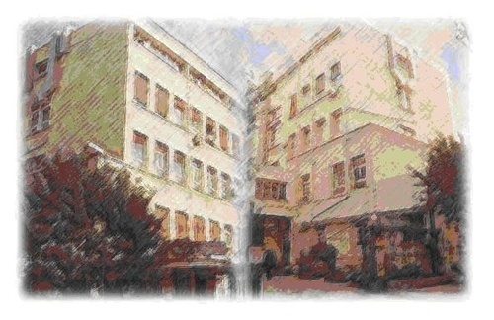
Επούλωση Τραυμάτων
ür

Slide 2
Εισαγωγή - Ορισμοί
ΤΡΑΥΜΑ:
οποιαδήποτε λύση της συνέχειας των ιστών (δέρματος, βλενογόννων, επιφάνειας οργάνων)
Μηχανική, θερμική, ηλεκτρική, ακτινική ΚΑΚΩΣΗ
Ανοιχτό vs. Κλειστό
ΕΠΟΥΛΩΣΗ:
Η διαδικασία αποκατάστασης της φυσιολογικής δομής των ιστών μετά από ένα τραυματισμό
Διάρκεια: 6 – 12 εβδομάδες

Slide 3
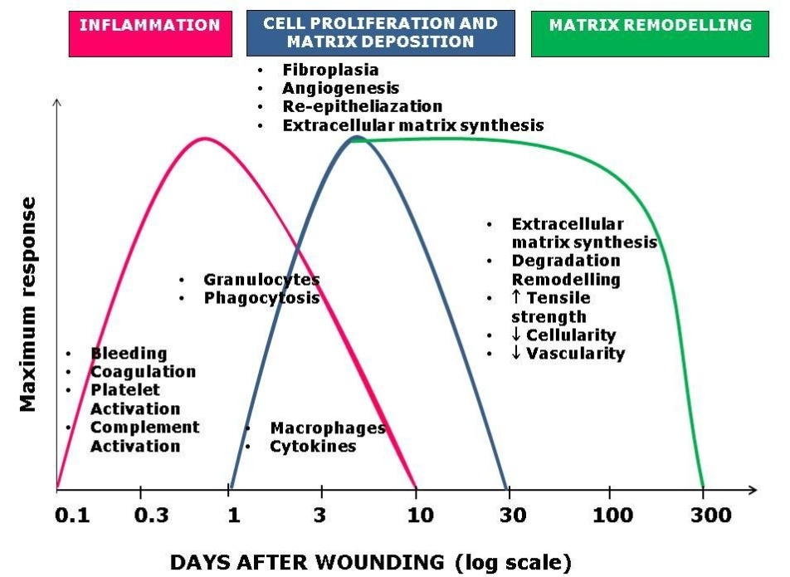
Φάσεις Επούλωσης
Της Φλεγμονής
Του Πολλαπλασιαμού
Της Ωρίμανσης ή της Ιστικής Αναδόμησης

Slide 4
1. Φλεγμονώδης Φάση
Διάρκεια: Από τον τραυματισμό έως 2 – 5 ημέρες
Σκοπός: Σχηματισμός Θρόμβου & Αποδόμηση – Απομάκρυνση των νεκρωμένων ιστών
Διακρίνεται σε 2 στάδια:
Της αιμόστασης: Αγγειοσύσπαση, Συσσώρευση PLTs & Δημιουργία Θρόμβου
Της φλεγμονής: Αγγειοδιαστολή & Φαγοκυττάρωση
 |  |  |  |  | capillaries
 |  |  |  | fibroblasts
 |  |  | lymphocytes
 |  | macrophages
 | neutrophyl gr.
thrombocytes
0 | 1 | 2 | 3 | 4 | 5 | 6 | 7 | 8 | 9 | 10 | 11 | 10 | 13 | 14 | 15

Slide 5
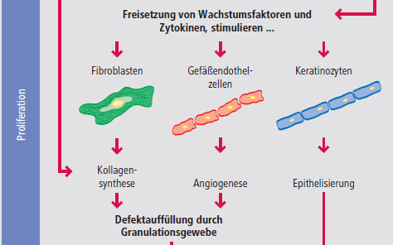
2. Φάση του Πολλαπλασιασμού
Διάρκεια: Από τη 2^{η} ημέρα έως την 3^{η} εβδομάδα
Διακρίνεται στα παρακάτω στάδια:
Της επιθηλιοποίησης
Της αγγειογένεσης (↑ από TNF-α, θρεπτικές ουσίες στο τραύμα)
Του σχηματισμού κοκκιωματόδους συνδετικού ιστού (Παραγωγή κολλαγόνου, πρωτεογλυκάνης)
Της συστολής (0.75mm/day, στόχος: μικρότερη ουλή)

Slide 6
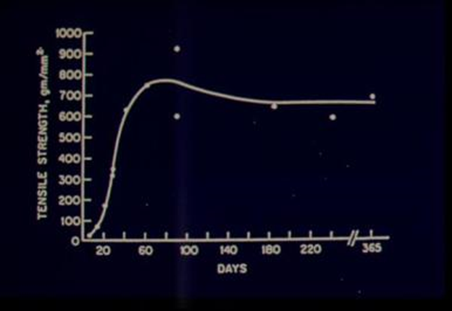
3. Φάση Ωρίμανσης ή Ιστικής Αναδόμησης
Διάρκεια: Από την 3^{η} εβδομάδα έως και 2 έτη
Συνέχιση της εναπόθεσης κολλαγόνου (plateau μετά από 21 ημέρες)
Αντικατάσταση του τύπου ΙΙΙ με τύπου Ι
Ο ουλώδης ιστός ανακτά το 90% της αρχικής του ισχύος σε διάστημα 6 εβδομάδων

Slide 7
Παράγοντες Ανασταλτικοί της Επούλωσης – DIDN’T HEAL
D = Diabetes
I = Infection
D = Drugs (Steroids, CTx)
N = Nutritional Problems (↓ Vit C, A & Zn)
T = Tissue Necrosis
H = Hypoxia
A = Another wound
L = Low Temperature
Jaundice, Smoking, Renal insufficiency, Age, Obesity
infection
foreign bodies
Impaired healing
ischemia
edema/ elevated tissue pressure

Slide 8
Ταξινόμηση των Τραυμάτων
Καθαρά τραύματα: Απουσία εστία μόλυνσης από εξωγενείς ή ενδογενείς πηγές (π.χ. Τομή βουβωνοκήλης)
Ελαφρά μολυσμένα τραύματα: υπάρχει διάνοιξη προς το πεπτικό, αναπνευστικό ή ουρογεννητικό συστημα
π.χ. Χολοκυστεκτομή, κολεκτομή (Ποσοστό επιλοίμωξης: 3 - 4%)
Βαρειά μολυσμένα τραύματα: υπάρχει σημαντική επιμόλυνση του τραύματος
π.χ. Επαφή με πύο επί εμπυήματος χοληδόχου κύστεως (Ποσοστό επιλοίμωξης: 7 – 10%)
Διαπυημένα τραύματα: υπάρχει ήδη λοίμωξη πριν την τομή του δέρματος
π. χ. Κοπρανώδης περιτονίτις (Ποσοστό επιλοίμωξης > 50% )

Slide 9
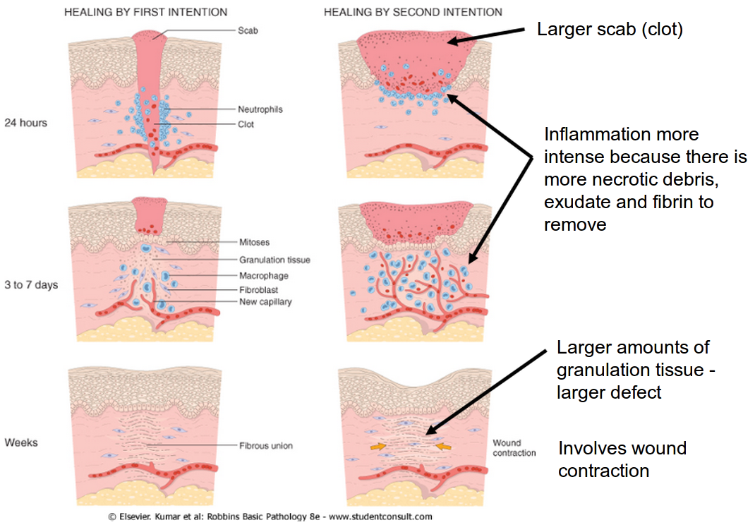
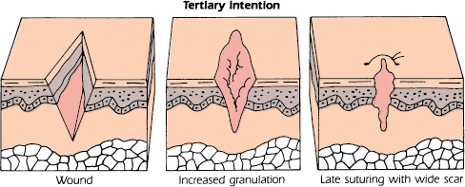
Μέθοδοι Σύγκλεισης Τραύματος
Κατά πρώτο σκοπό
Κατά δεύτερο σκοπό
Κατά τρίτο σκοπό

Slide 10
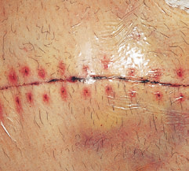
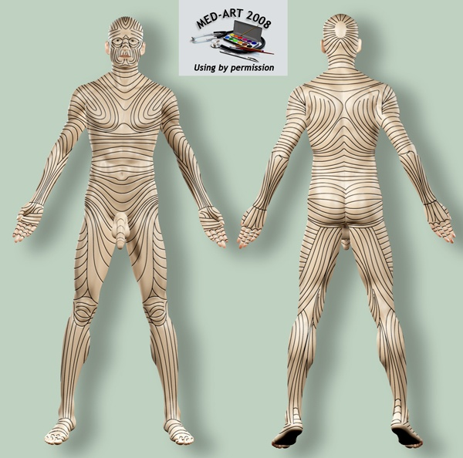
Μέθοδοι Σύγκλεισης Τραύματος
Κατά πρώτο σκοπό

Slide 11
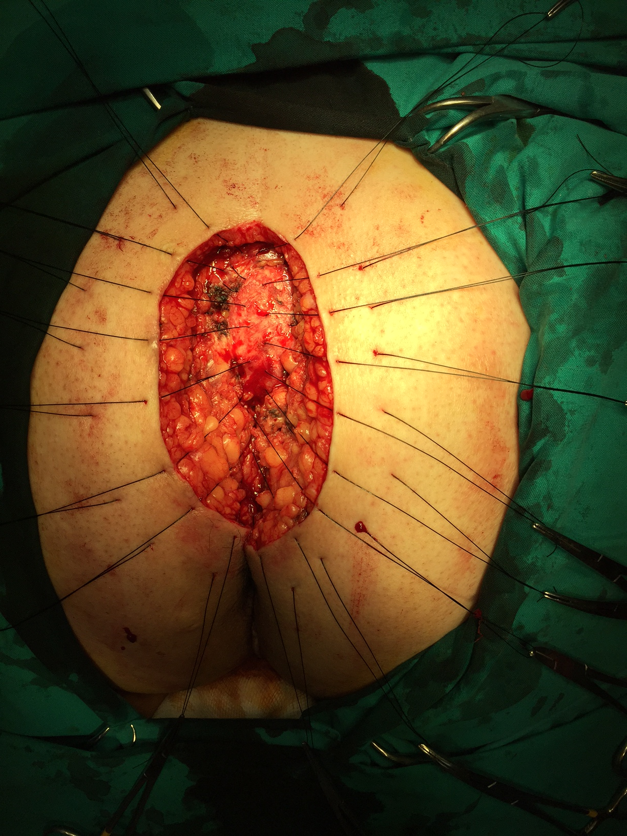
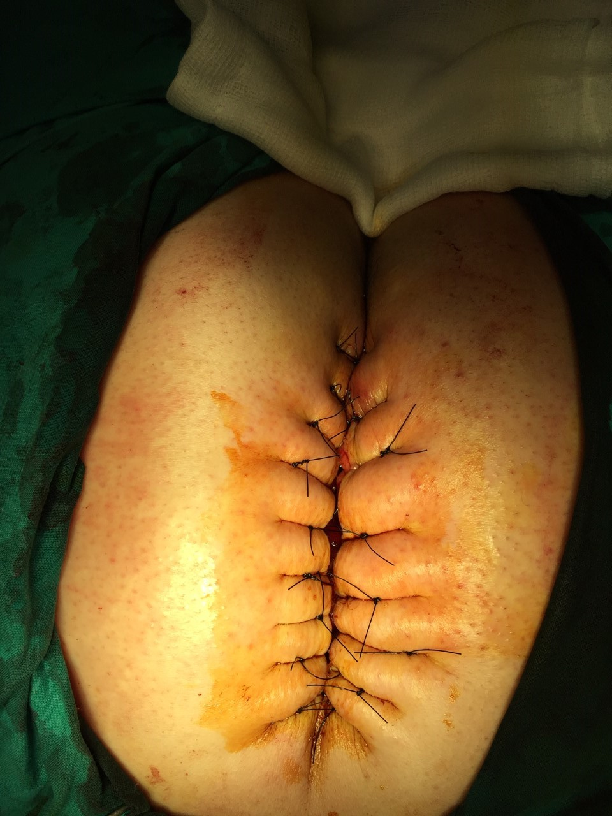
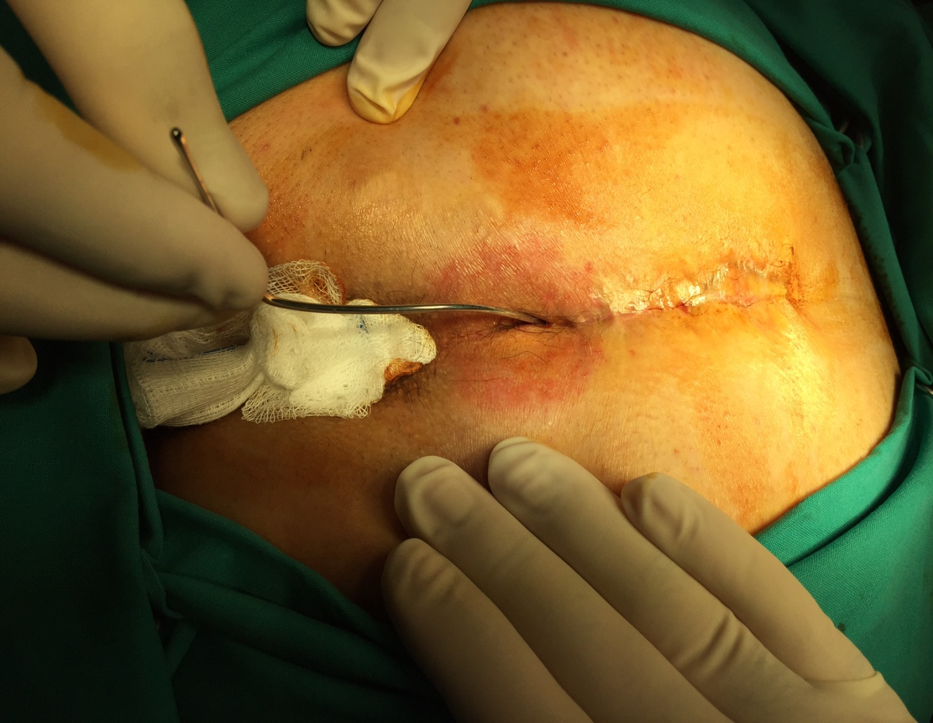
Μέθοδοι Σύγκλεισης Τραύματος
Κατά δεύτερο σκοπό

Slide 12
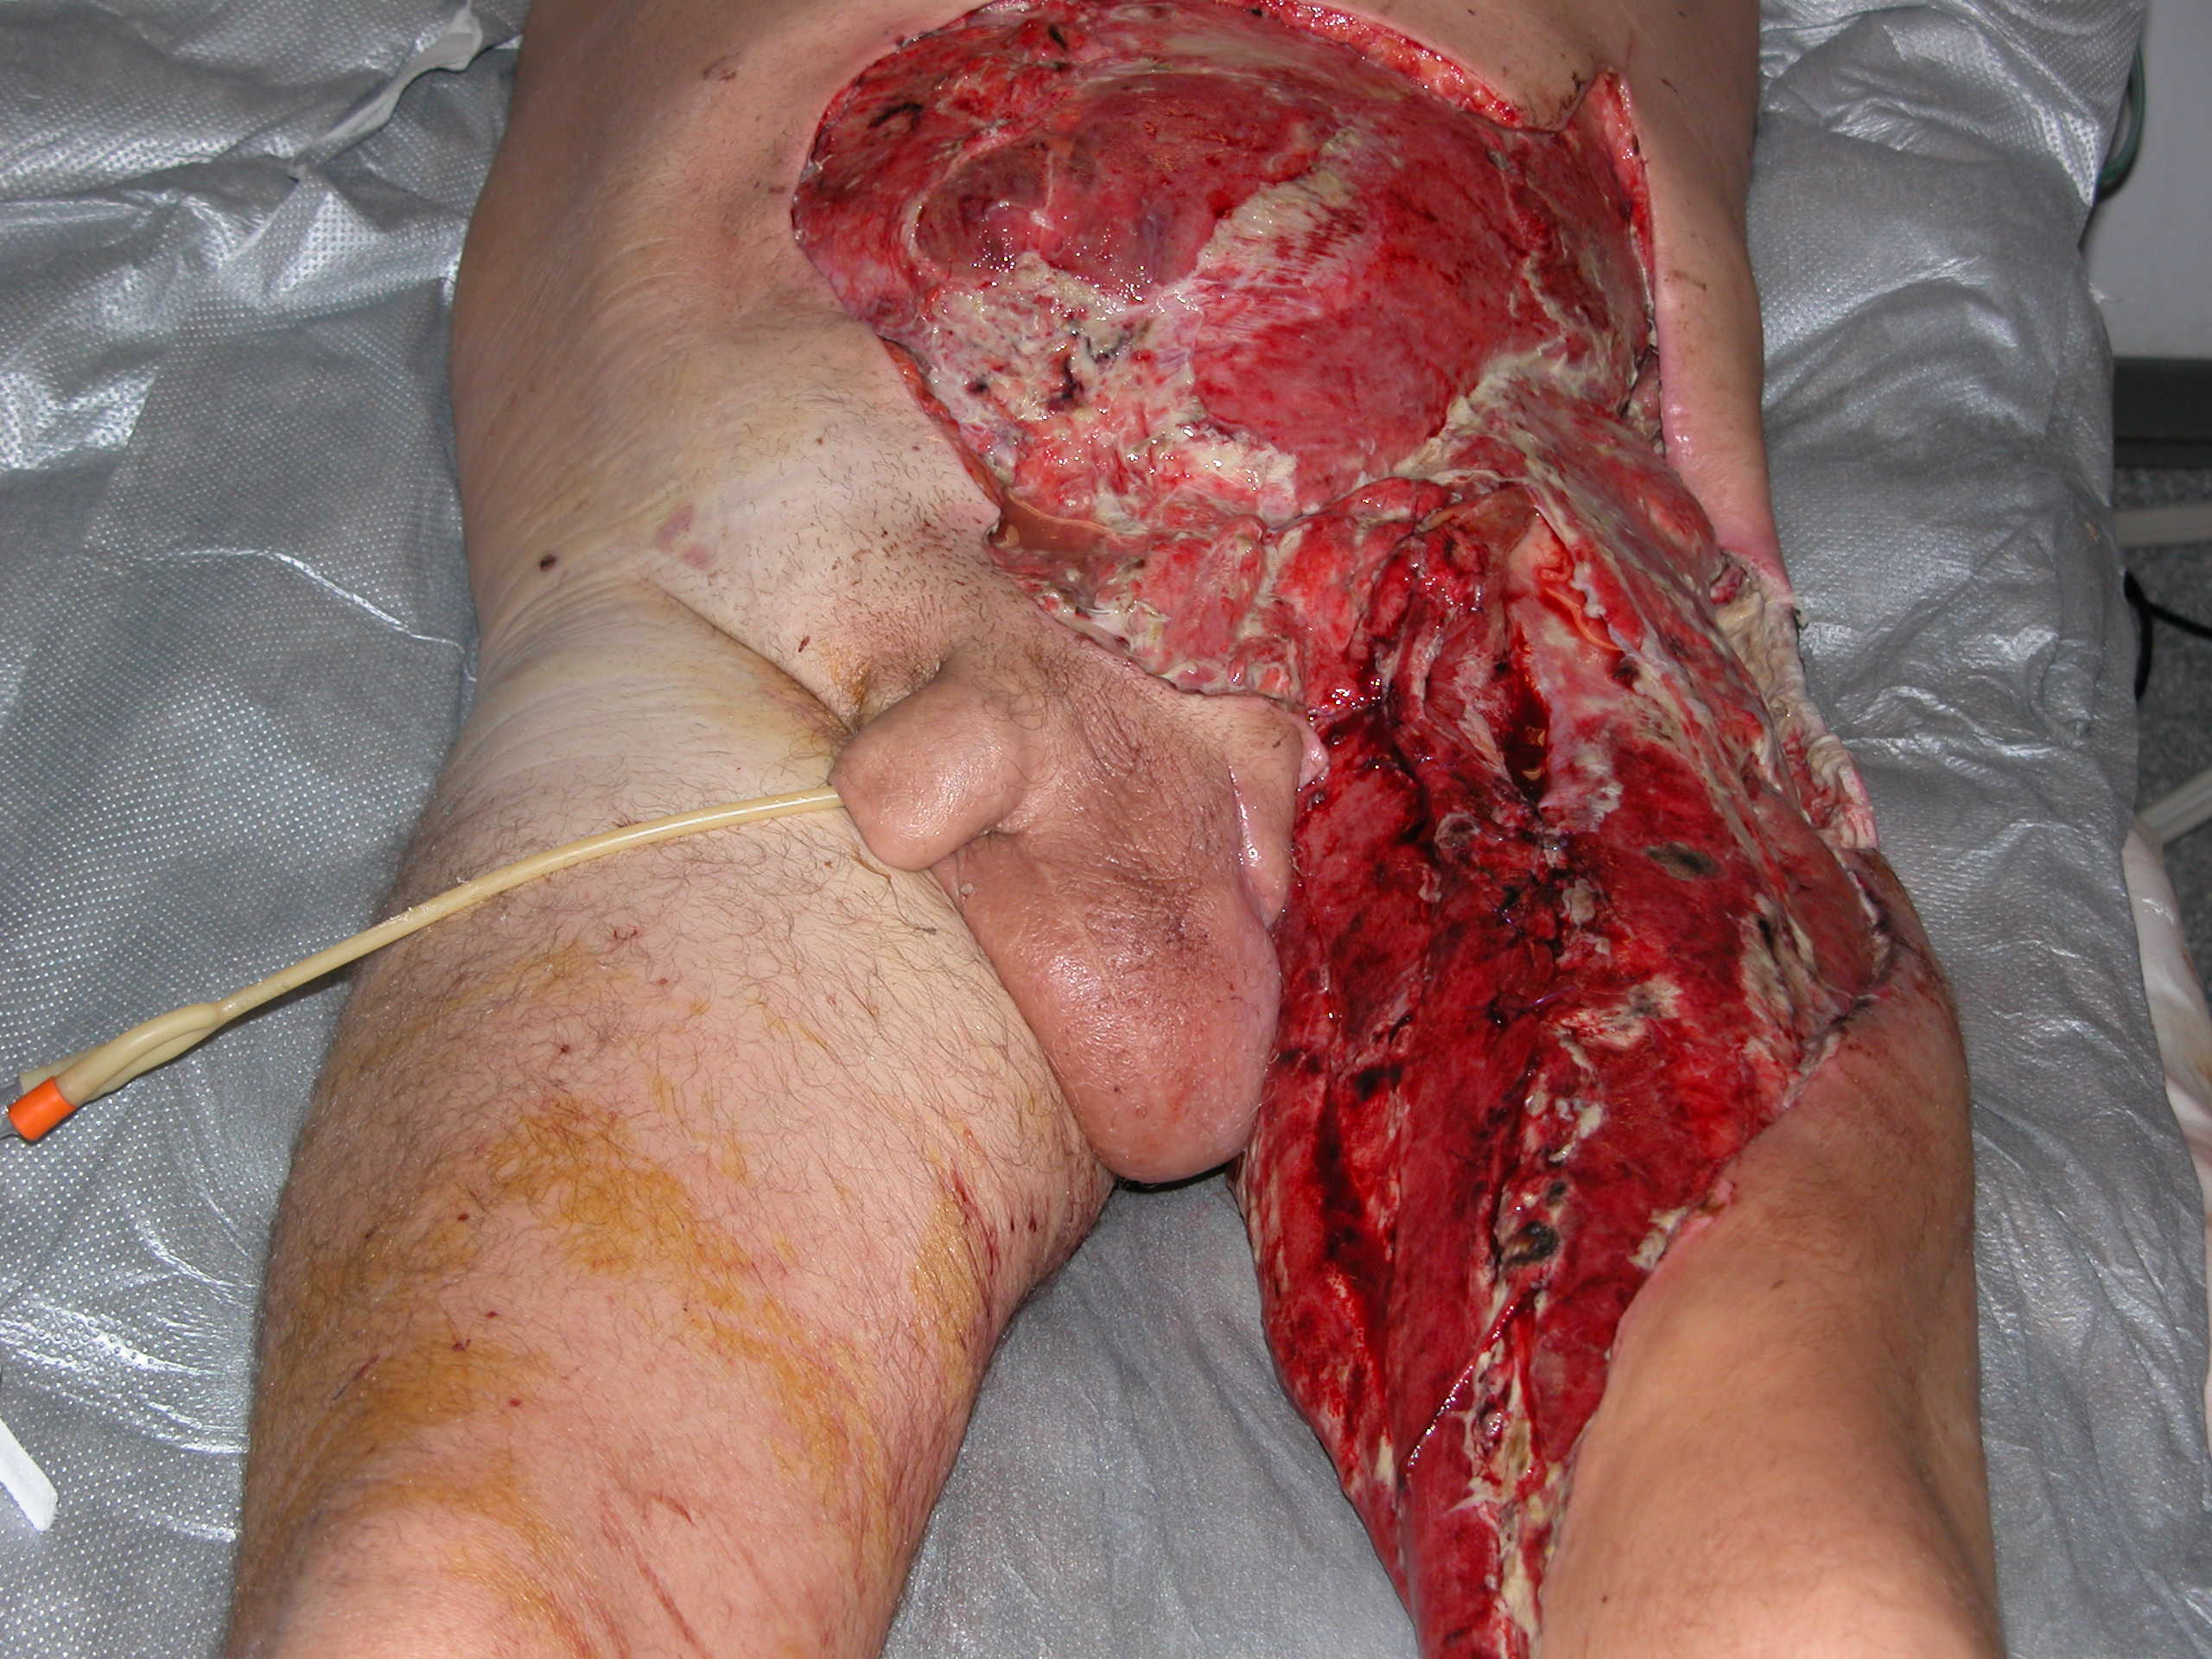
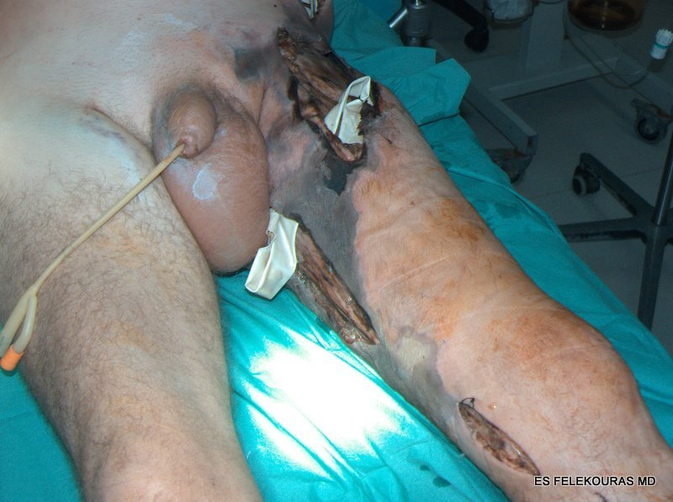
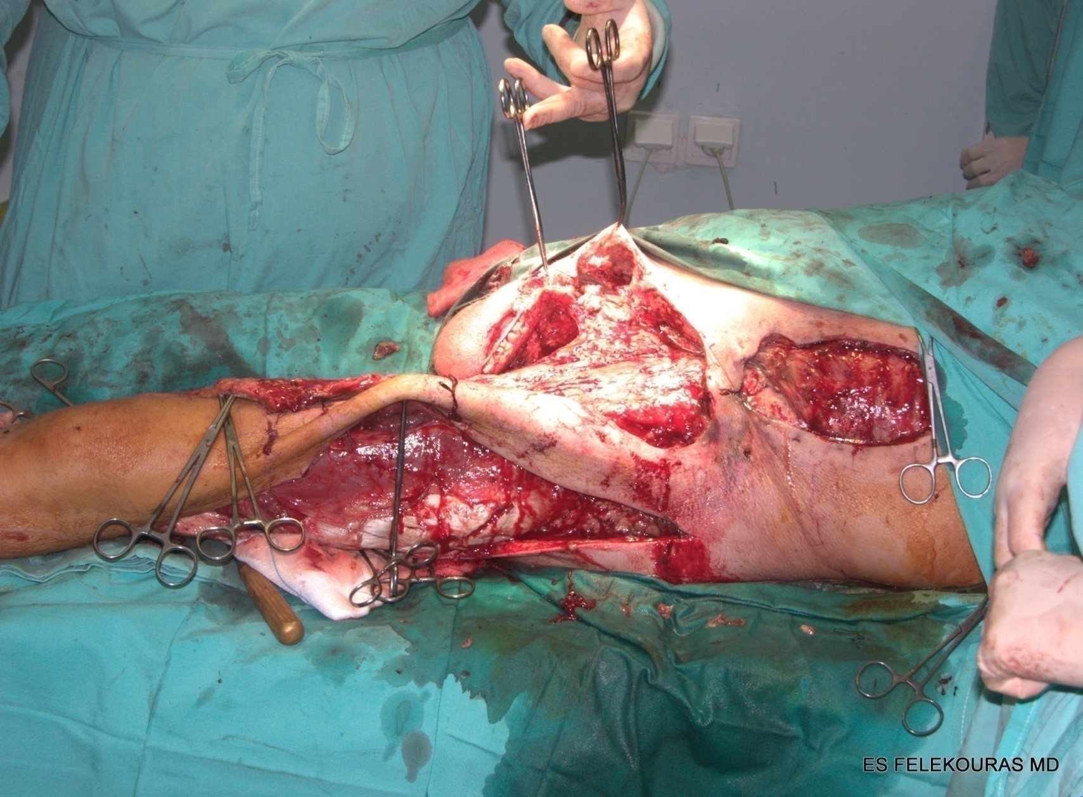
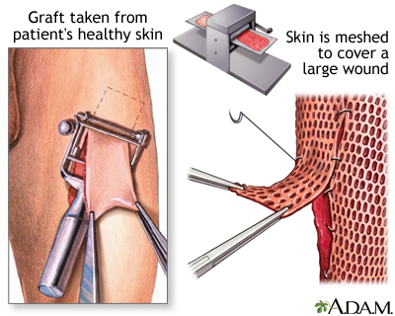
Μέθοδοι Σύγκλεισης Τραύματος

Slide 13
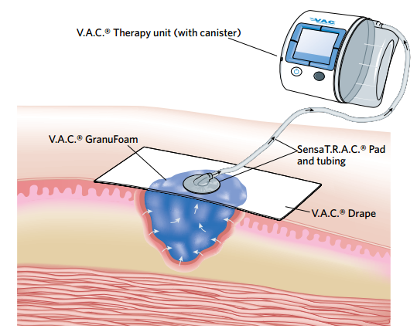
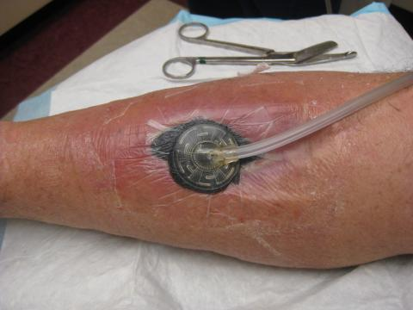
Θεραπεία με VAC

Slide 14
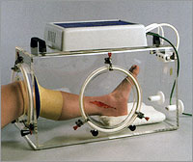
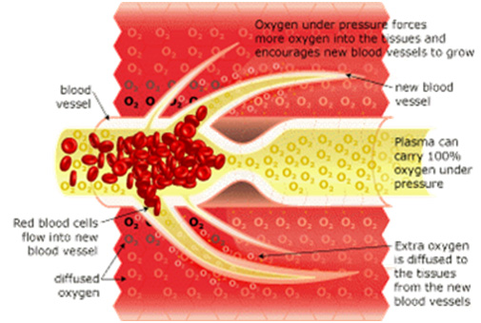
Θεραπεία με Υπερβαρικό Ο2

Slide 15
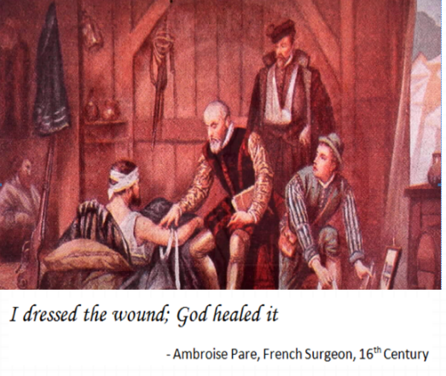
ür

